Slide 1



Slide 2


Slide 3


পাঠ পরিচিতি
পাঠ পরিচিতি
শ্রেণি-৫ম
বিষয়-প্রাথমিক বিজ্ঞান
অধ্যায়-১০ (পৃথিবীর গতি)
পাঠ-৬১(পৃথীবির গতির ধরন)
পাঠ্যপুস্তকের পৃষ্ঠা নম্বরঃ৯১-৯২

Slide 4
শিখনফল
এই পাঠ শেষে শিক্ষার্থীরা-
৬.১.১ পৃথিবীর গতির ধরন উল্লেখ করতে পারবে।

Slide 5
পূর্বজ্ঞান যাচাই
*সৌরজগৎ কী ?
*আমরা কোন গ্রহে বাস করি?
*পৃথিবীর কি কোনো গতি আছে?

Slide 6
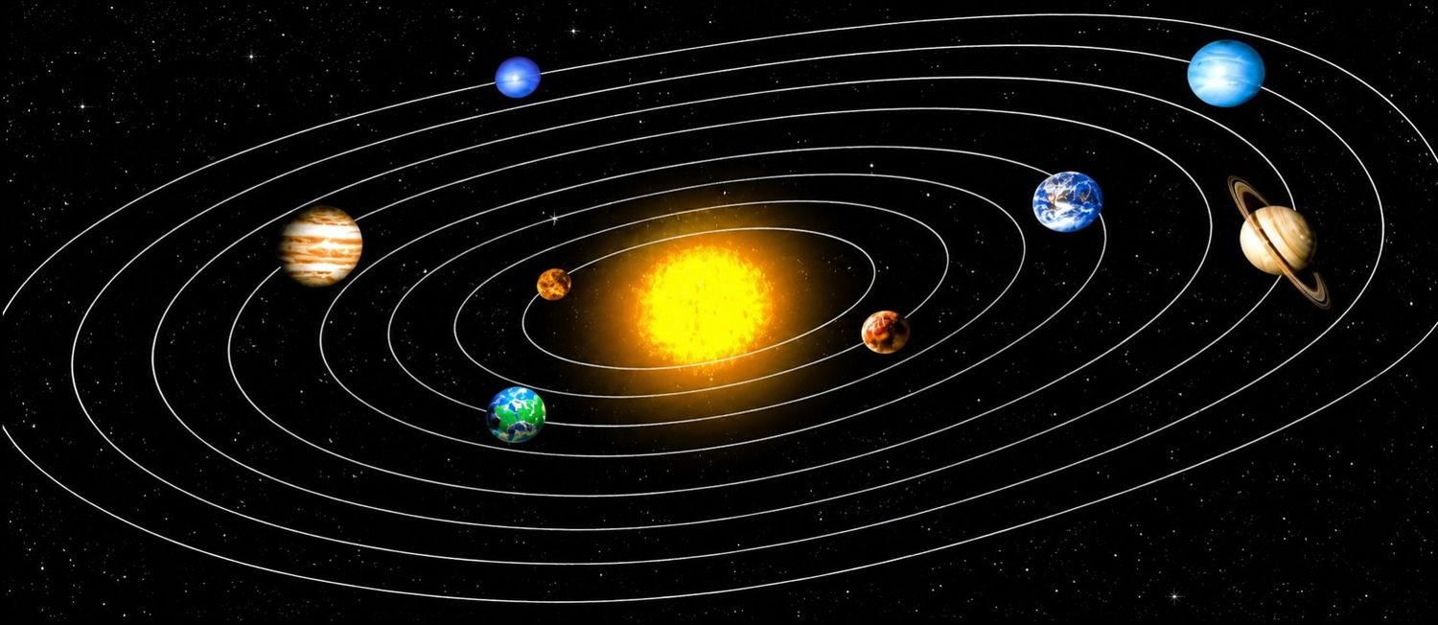
সৌরজগৎ হলো সূর্যকে কেন্দ্র করে তার চারপাশে ঘূর্ণায়মান গ্রহ,উপগ্রহ,গ্রহাণু,ধূমকেতু
এবং অন্যান্য মহাজাগতিক বস্তুর সমষ্টি।আমরা পৃথিবীতে বাস করি।পৃথিবীর গতি আছে।পৃথিবী নিজের অক্ষের উপর ঘোরে।তাই আজ আমরা জানব
“পৃথিবীর গতির ধরন”সম্পর্কে।

Slide 7
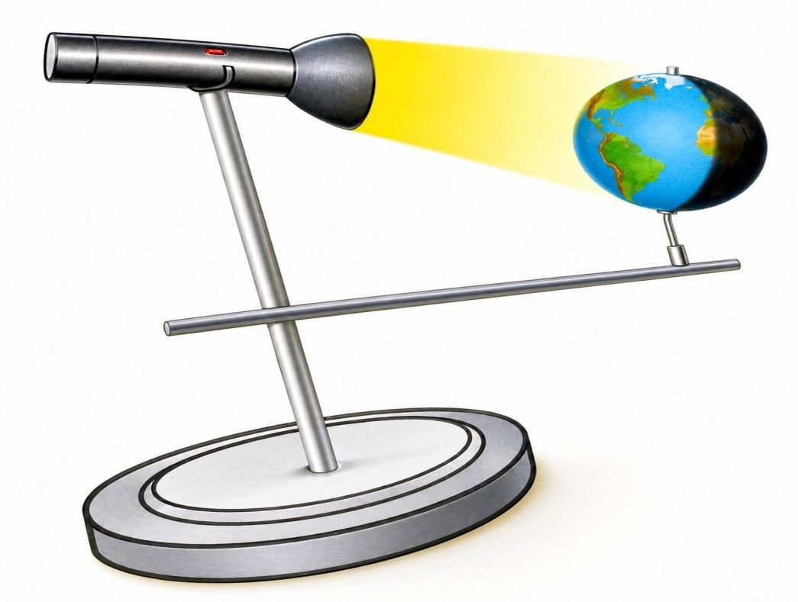
আজকের পাঠ
“পৃথিবীর গতির ধরন”

Slide 8
* “সকালে দিন হয়,আবার রাতে অন্ধকার হয়।তোমরা কি কখনো ভেবেছো,দিনের পর রাত আর রাতের পর দিন আসে কেন?পৃথিবীর কোন ধরনের গতির ফলে এ পরিবর্তন আসে?”

Slide 9

পৃথিবী নিজ অক্ষের উপর ঘুরতে থাকে।পৃথিবীর এই ঘূর্ণনকে আহ্নিক গতি বলে।এই আহ্নিক গতির কারণে পৃথিবীর একদিকে সূর্যের আলো পড়ে অন্যদিকে অন্ধকার থাকে।আলোকিত দিকে দিন হয় এবং অন্ধকার দিকে রাত হয়।

Slide 10
একক কাজ
পৃথিবী ও সূর্যের অবস্থান পর্যবেক্ষণ
সূর্য
পৃথিবী

Slide 11
সূর্য
পৃথিবী
পৃথিবী ও সূর্যের অবস্থান পর্যবেক্ষণ করে দেখলাম,সূর্য সৌরজগতের কেন্দ্রে অবস্থান করছে।পৃথিবী সূর্য থেকে তৃতীয় গ্রহ। পৃথিবী সূর্যের চারদিকে ঘুরছে এবং পৃথিবীর একদিকে সূর্যের আলো পড়ছে,অন্যদিকে অন্ধকার রয়েছে।

Slide 12

জোড়ায় কাজ
সূর্য
পৃথিবী
-চিত্রে পৃথিবী ও সূর্যের অবস্থান কোথায়?
-- - পৃথীবির কোন স্থানে কেন সূর্যের আলো আসে?
- পৃথিবীর কোন স্থানে কেন সূর্যের আলো আসে না?

Slide 13
চিত্র পর্যবেক্ষণ করে জোড়ায় আলোচনার মাধ্যমে নিচের ছক পূরণ করে উপস্থাপন করো।
পৃথিবীর কোনো স্থানে দিনের বেলা সূর্যের আলো আসার কারণ
পৃথিবীর কোনো স্থানে রাতের বেলা সূর্যের আলো না আসার কারণ
পৃথিবীর ঐ স্থান সূর্যের আলোর বিপরীত দিকে থাকে।
পৃথিবীর ঐ স্থান সূর্যের দিকে মুখ করে থাকে।

Slide 14
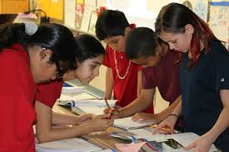
দলীয় কাজ
দল-১*সূর্য
দল-২*পৃথিবী
দল-৩*শুক্র

Slide 15

সূর্য ও পৃথিবীর মডেল ব্যবহার করে পৃথিবীর গতির ধরন এবং দিবারাত্রি পর্যবেক্ষণ।

Slide 16
*পৃথিবীর মডেলের উপরে বাংলাদেশ ও আরও কয়েকটি দেশের নাম চিহ্নিত করো।এখানে উল্লেখ্য যে,নাম চিহ্নিত করার সময় পৃথিবীর চতুর্দিকে অবস্থিত বিভিন্ন দেশের নাম চিহ্নিত করবে।এক্ষেত্রে গ্লোব অথবা মানচিত্রের সহায়তা নিতে পারো।
*পৃথিবীর মডেলটিকে নিজ অক্ষের চতুর্দিকে ঘুরিয়ে পর্যবেক্ষণ করো,একটি নির্দিষ্ট স্থানে কোথায় সূর্যের আলো(টর্চ লাইট)পড়ে এবং কোথায় সূর্যের আলো পড়ে না।

Slide 17
বাংলাদেশে যখন সূর্যের আলো পড়ে,তখন আর কোন কোন দেশে সূর্যের আলো পড়ে এবং কোন কোন দেশে সূর্যের আলো পড়ে না,তা পর্যবেক্ষণ করে ছকে লেখো।

Slide 18
বাংলাদেশে যখন সূর্যের আলো পড়ে তখন আর কোন
কোন দেশে সূর্যের আলো পড়ে
একই সময়ে কোন কোন দেশে সূর্যের আলো পড়ে না
১।ভারত
১।চিলি
২।নেপাল
২।মেক্সিকো
৩।পাকিস্তান
৩।কানাডা

Slide 19
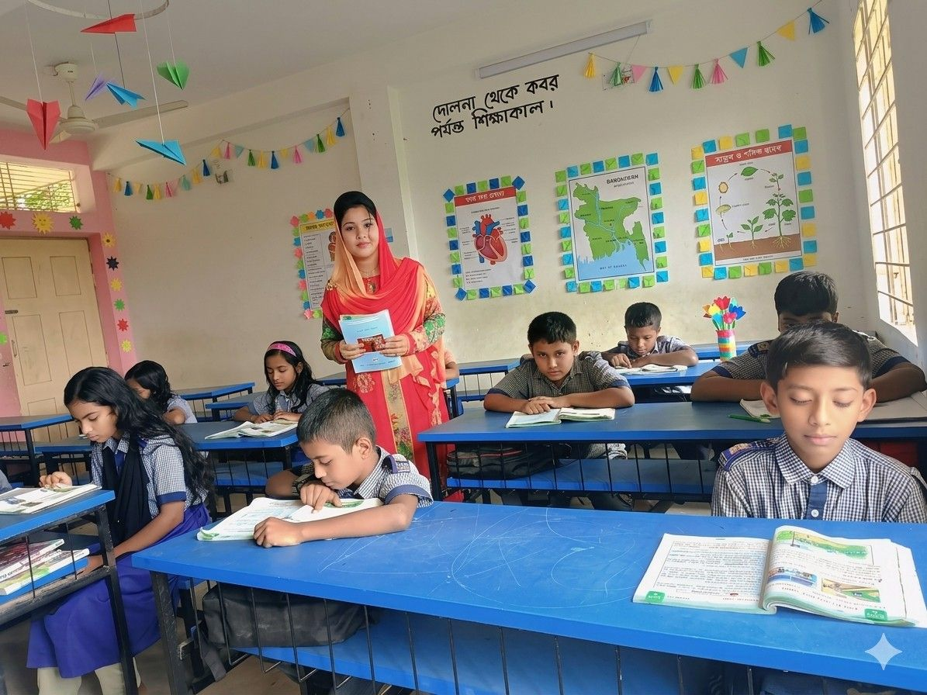
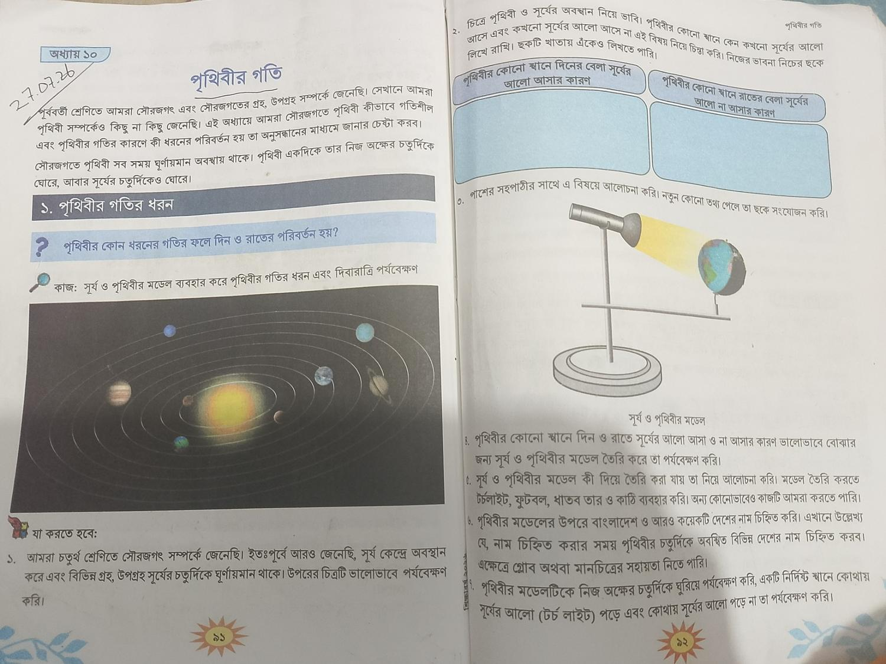
শিক্ষার্থীদের নীরব পাঠ

Slide 20


মূল্যায়ন
-পৃথিবীর কোন ধরনের গতির ফলে দিন ও রাতের পরিবর্তন হয়?
-বাংলাদেশে যখন দিন থাকে,তখন পৃথিবীর বিপরীত পাশে কী থাকে?

Slide 21

নিরাময়মূলক কার্যক্রম
যেসব শিক্ষার্থী পৃথিবীর গতির ধরন,দিন ও রাত পরিবর্তন হওয়ার কারণ উল্লেখ করতে পারেনি,তাদের ছবি পর্যবেক্ষণ, আলোচনা এবং অতিরিক্ত অনুশীলনের মাধ্যমে সহায়তা প্রদান।

Slide 22
পাঠের সারসংক্ষেপ
আজকের পাঠ থেকে আমরা কী শিখলাম?
আজকের পাঠ থেকে আমরা পৃথিবীর আহ্নিক গতি এবং দিন-রাত হওয়ার কারণ সম্পর্কে শিখলাম।

Slide 23

পরিকল্পিত কাজ
একটি চিত্র এঁকে দেখাবে কীভাবে পৃথিবীর আবর্তনের ফলে দিন ও রাত সৃষ্টি হয়।

Slide 24


